Slide 1
Slide 1 — Titel
Deel 19: Data en mutatieprocessen
Het thema dat al de hele cursus meeloopt
Nederlandse pensioenverzekering · Niveau 2 — Uitvoering en advies · Deel 19
1

Slide 2
Slide 2 — Waar kwam dit al voorbij?
Deel 9: de mutatiestroom · deel 14: inventarisatie · deel 17: correcte communicatie begint bij correcte data
Nederlandse pensioenverzekering · Niveau 2 — Uitvoering en advies · Deel 19
2
Notes:
laat de groep dit zelf ophalen.

Slide 3
Slide 3 — Vier dimensies van datakwaliteit
Juistheid · Volledigheid · Tijdigheid · Consistentie
Nederlandse pensioenverzekering · Niveau 2 — Uitvoering en advies · Deel 19
3

Slide 4
Slide 4 — Juistheid
Komt het gegeven overeen met de werkelijkheid?
Nederlandse pensioenverzekering · Niveau 2 — Uitvoering en advies · Deel 19
4

Slide 5
Slide 5 — Volledigheid
Ontbreekt er iets? — de niet-aangemelde partner uit deel 9
Nederlandse pensioenverzekering · Niveau 2 — Uitvoering en advies · Deel 19
5

Slide 6
Slide 6 — Tijdigheid
Op tijd doorgegeven en verwerkt?
Nederlandse pensioenverzekering · Niveau 2 — Uitvoering en advies · Deel 19
6

Slide 7
Slide 7 — Consistentie
Komen dezelfde gegevens overeen tussen systemen?
Vaak het moeilijkst te detecteren
Nederlandse pensioenverzekering · Niveau 2 — Uitvoering en advies · Deel 19
7

Slide 8
Slide 8 — Opdracht 19.1
Vier voorbeelden — welke dimensie is geschonden?
Nederlandse pensioenverzekering · Niveau 2 — Uitvoering en advies · Deel 19
8

Slide 9
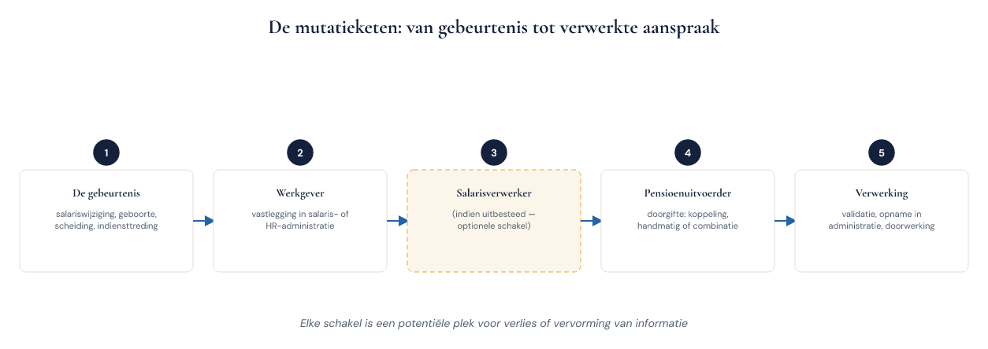
Slide 9 — De mutatieketen
Gebeurtenis → werkgever → (verwerker) → uitvoerder → verwerking
Nederlandse pensioenverzekering · Niveau 2 — Uitvoering en advies · Deel 19
9

Slide 10
Slide 10 — Elke schakel voegt risico toe
Niet omdat partijen onzorgvuldig zijn —
maar omdat elke overdracht ruis kan toevoegen
Nederlandse pensioenverzekering · Niveau 2 — Uitvoering en advies · Deel 19
10

Slide 11
Slide 11 — Opdracht 19.2
Van Doorn heeft een kortere keten (geen aparte verwerker)
Voordeel én nadeel?
Nederlandse pensioenverzekering · Niveau 2 — Uitvoering en advies · Deel 19
11

Slide 12
Slide 12 — De faalpuntentabel
Nederlandse pensioenverzekering · Niveau 2 — Uitvoering en advies · Deel 19
12
Notes:
gezamenlijk opbouwen op de flap, deel voor deel.

Slide 13
Slide 13 — Partner niet aangemeld
Deel 9 → volledigheid
Nederlandse pensioenverzekering · Niveau 2 — Uitvoering en advies · Deel 19
13

Slide 14
Slide 14 — Salaris te laat doorgegeven
Deel 9, deel 17 → tijdigheid
Nederlandse pensioenverzekering · Niveau 2 — Uitvoering en advies · Deel 19
14

Slide 15
Slide 15 — Verouderd bestand bij offerte
Deel 14 → juistheid, tijdigheid
Nederlandse pensioenverzekering · Niveau 2 — Uitvoering en advies · Deel 19
15

Slide 16
Slide 16 — Lifecycle-profiel niet meegenomen
Deel 12 → consistentie
Nederlandse pensioenverzekering · Niveau 2 — Uitvoering en advies · Deel 19
16

Slide 17
Slide 17 — Het inzicht
Dit was al die tijd hetzelfde soort probleem
Vier dimensies, telkens opnieuw
Nederlandse pensioenverzekering · Niveau 2 — Uitvoering en advies · Deel 19
17

Slide 18
Slide 18 — Opdracht 19.3
Vind zelf twee aanvullende voorbeelden uit de cursus
Nederlandse pensioenverzekering · Niveau 2 — Uitvoering en advies · Deel 19
18

Slide 19
Slide 19 — Wie is verantwoordelijk?
Werkgever · salarisverwerker · uitvoerder · adviseur
Elk voor hun eigen schakel
Nederlandse pensioenverzekering · Niveau 2 — Uitvoering en advies · Deel 19
19

Slide 20
Slide 20 — De ontbrekende rol
Elke partij bewaakt haar eigen schakel. Niemand heeft standaard het overzicht over de hele keten.
Nederlandse pensioenverzekering · Niveau 2 — Uitvoering en advies · Deel 19
20

Slide 21
Slide 21 — Opdracht 19.5
Wie zou bij Van Doorn het keteneigenaarschap op zich moeten nemen?
Met een concreet controlemoment
Nederlandse pensioenverzekering · Niveau 2 — Uitvoering en advies · Deel 19
21

Slide 22
Slide 22 — Vijf implementatiecontroles
Bestandsvergelijking · steekproef · consistentie · bijzondere posities · testcommunicatie
Nederlandse pensioenverzekering · Niveau 2 — Uitvoering en advies · Deel 19
22

Slide 23
Slide 23 — Opdracht 19.6
Pas alle vijf toe op het dossier van Van Doorn
Nederlandse pensioenverzekering · Niveau 2 — Uitvoering en advies · Deel 19
23

Slide 24
Slide 24 — De ongemakkelijke vraag
Hoe vraag je naar niet-aangemelde partners zonder opdringerig te zijn?
Opdracht 19.7 — één zin, voor iedereen tegelijk
Nederlandse pensioenverzekering · Niveau 2 — Uitvoering en advies · Deel 19
24

Slide 25
Slide 25 — Huiswerk en doorkijk
Opdracht 19.8 — geheugentoets zonder de reader
Deel 20: als het toch misgaat — toezicht, klachten en geschillen
Nederlandse pensioenverzekering · Niveau 2 — Uitvoering en advies · Deel 19
25

